Slide 1
המסע לפולין תש"ף תיכון "אחד העם"

Slide 2
בין שבר להמשכיות- "...לזכור את העבר, לחיות את ההווה ,להאמין בעתיד" [אבא קובנר]
המסע לפולין אמור להיות שיאו של תהליך חינוכי המבטא את החזון̈ הערכים הבית ספריים, את משמעות הקיומית לחיינו כיהודים וישראלים מדינת ישראל

Slide 3
התהליך עד כה
הגשת בקשה של בית הספר למנהלת פולין וקבלת תאריך יציאה למסע
פניה לחברות נסיעה להגשת מועמדות למכרז "אחד העם"
קיום מכרז בנוכחות נציגי ועדי הכתות בשכבה
בחירת צוות הדרכה ומדריך מוביל
בניית צוות מורים מלווה
הגשת מועמדות של תלמידי השכבה למסע

Slide 4
המטרות
מסע לפולין- מסע ערכי
חובה מוסרית
ציונות
חיבור להיסטוריה של העם
"נזכור ולא נשכח"
חיבור למדינה
ערכים אוניברסאליים
בית הספר שותף להשגת הערכים הללו ורואה במסע לפולין מסע חשוב

Slide 5
כמה מחשבות על המסע לפולין...
בשנים האחרונות מתקיים שיח חינוכי-חברתי מחודש, בפורומים שונים, לגבי המסעות לפולין.
ישנן דעות חלוקות באשר לנחיצות ולמטרות שלהם, לאופן שבו הם מתקיימים ובאשר לאפקטיביות שלהם.
חילוקי הדעות קיימים לאור מחקרים שנעשו על המסעות הללו, חוויות מצטברות של אנשי חינוך ועדויות של תלמידים עצמם.
“רבים הם השלבים בסולם אמנות החינוך אמנות זו תורה היא ולה פירושים וקבלה̈ נגלה ונסתר̈ הכול ארוג ושזור יחד אין בה מוקדם ומאוחר”
יאנוש קורצאק

Slide 6
המסקנות
המסע לפולין הוא בעיקרו מסע לימודי
הוא אינו מותאם לכלל התלמידים בגלל אופיו
יש ליצור מנגנון שבורר בקפידה את התלמידים שיוצאים
יש להקפיד על תהליך ההכנה

Slide 7
תאריך יציאה למסע: 18-24/3/20
המסלול המשוער:
נחיתה בקרקוב : גטו, רובע יהודי, כיכר העיר, בתי כנסת, פלאשוב,
בורות ירי זביליטובסקה גורה
ביקור באוושויץ ביקנאו
קבלת שבת בקרקוב
מוצ"ש נסיעה ללובלין- לינה בלובלין
ביקור במיידנק
ביקור בורשה: רובע יהודי, גטו, בית עלמין, מסלול הגבורה
בורות ירי- לופוחובה והעיירה טיקוצין
טרבלינקה
המראה לישראל מורשה

Slide 8
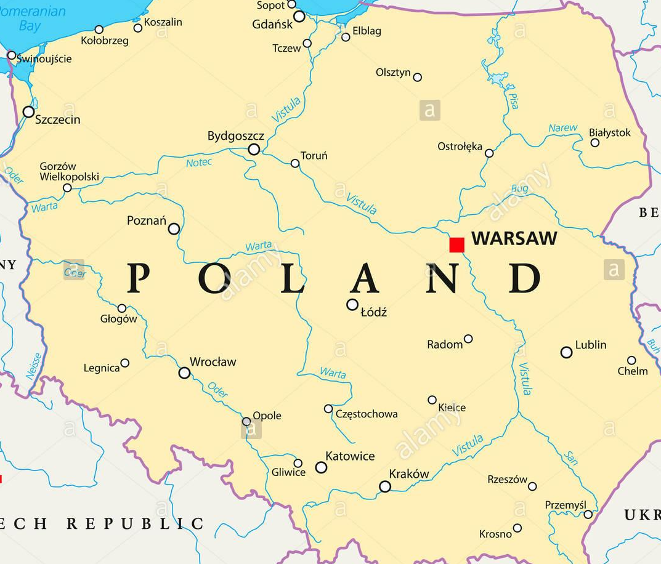
תאריך יציאה למסע: 24-18/3/20
טיקוצין ולופוחובה
טרבלינקה
מיידנק
אוושויץ

Slide 9
טקסים במסע
בורות הירי
טרבלינקה
מיידנק
אוושויץ- בירקנאו
קבלת שבת

Slide 10
ההכנה
מתקיים בארבעה מישורים:
• הכנה עיונית
• הכנה חברתית-רגשית
• הכנה ארגונית-ביטחונית
• "השיבה הביתה" – פעילות חינוכית לעיבוד חוויות המסע

Slide 11
ההכנה
תלמיד מחוייב ב40 שעות הכנה
ההכנה כוללת:
הצגה
ביקור יד ושם
ביקור במכון משואה
6 מפגשי הכנה סדנאיים: יועצות, מדריכים, מורים מלווים
תדרוך קב"ט
מפגשי הכנה לטקסים
ערב יציאה למסע ביחד עם ההורים
לא ניתן להיעדר או לאחר לאף מפגש ע"פ חוזר מנכ"ל

Slide 12
הרכב המשלחת
אל המשלחת יצטרפו:
• מחנכים מלווים
• מדריכת קבוצה (ומדריך פולני)
• ראש משלחת
• רופא-
• אנשי בטחון

Slide 13
דמות מלווה מסע
כל תלמיד יחווה את המסע גם דרך עיניים של דמות רלוונטית למסע:
דמויות אשר סיפורן שזור בסיפור המסע
התלמיד\ה יקבלו שם של דמות ומידע בסיסי אודותיו
יצאו לחקור על הדמות ופעלה, הדילמות המלוות דמות זו
במהלך המסע יציגו הדרכה בת 10-15 דק' אודות הדמות באתר הרלוונטי
ניתן לבחור דמות משפחתית כחלופה לדמות ממאגר בית הספר

Slide 14
מי מועמד לצאת למסע
תלמיד אשר מוצא עיניין עמוק בנושא השואה וההיסטוריה היהודית
תלמיד המוכן למסע לימודי
תלמיד אשר מגלה התנהגות למופת בשגרת בית הספר- ציון התנהגות טובה מאוד בתעודת סיום י' ובמחצית א' כתה י"א
תלמיד שסיים את חובותיו לשעות מעורבות חברתית
תלמיד אשר עומד באישור רפואי מבוקש
תלמיד אשר עומד בכל תהליך ההכנה ללא חריגה קטנה כגדולה
בכל מקרה, כל תלמיד רשום הוא בגדר "יוצא על תנאי" עד למועד הנסיעה, ויציאתו מותנית בתנאים שהוצגו לו מבעוד מועד, בהתנהגותו לאורך השנה ובתפקוד שלו במהלך ההכנה למסע!

Slide 15
חלוקה לאוטובוסים וקבוצות
החלוקה לאוטובוסים נעשית ע"פ שיקול בית הספר
בכל מקרה כל תלמיד יוצא בקבוצה אליה משתייכת כיתתו בלבד

Slide 16
הרישום- נהלים
מילוי טפסים:
1 נוהל התנהגות
2 הצהרה והתחייבות
3 הצהרת בריאות
4 אישור יציאה לסיורי הכנה
5 טופס הרשמה ותשלומים
העברת תשלום לגזברות על תהליך ההכנה 400 ₪
העברת תשלום לחברת הנסיעות: עלות 4600 שח
מלגות

Slide 17
התשלום כולל
טיסה תל אביב-פולין-תל אביב, כולל מס נמל, מס בטחון והיטל דלק.
6 לילות לינה בזוגות במלונות רמת תיירות גבוהה
ארוחות: בוקר במלון, צהריים ארוזה, ערב חמה במלון
מים מינראלים לאורך כל המסע- חופשי
• מדריך ישראלי לכל אוטובוס – מאושר להדרכה על ידי משרד החינוך ובתאום עם בית הספר. ומדריך פולני דובר
אנגלית.
• ביטוח רפואי ומטען כולל היטס – כולל ביטוח תאונות דרכים בחו"ל.
• אוטובוסים צמודים לכל ימי הסיור, על פי מפרט משרד החינוך – אוטובוסים ממוזגים, כולל מתקן למים חמים, טלויזיה DVD, WIFI
• כניסות לכל האתרים במסלול.
• ערב פולקלור כולל ארוחת ערב.
• תעודת השתתפות וקפוצ'ון משלחת לכל תלמיד
• קצין ביטחון ומורה מלווה מטעם משרד החינוך לפי הנחיות משרד החינוך.
• טלפון סלולרי לכל ראש אוטובוס.
• טיפים לכל נותני השירות.

Slide 18
-ימים ארוכים, נסיעות ארוכות.
עמידה בזמנים גם במהלך ההכנה . יכולת הקשבה ודיון במעגלי שיח .
רכזת וקב"ט מחליטים איפה עוצרים. לעיתים צריך להתאפק.
מזון- כלכלה מלאה, ארוחת בוקר בסביבות 6:30 ,צהריים ארוזה וערב חמה
סיום יום בסביבות 22:00 לאחר סיכום ופעילות ערב .
מיטב המדריכים
בדר"כ פעם אחת זמן פנוי- לא מובטח

